Slide 1
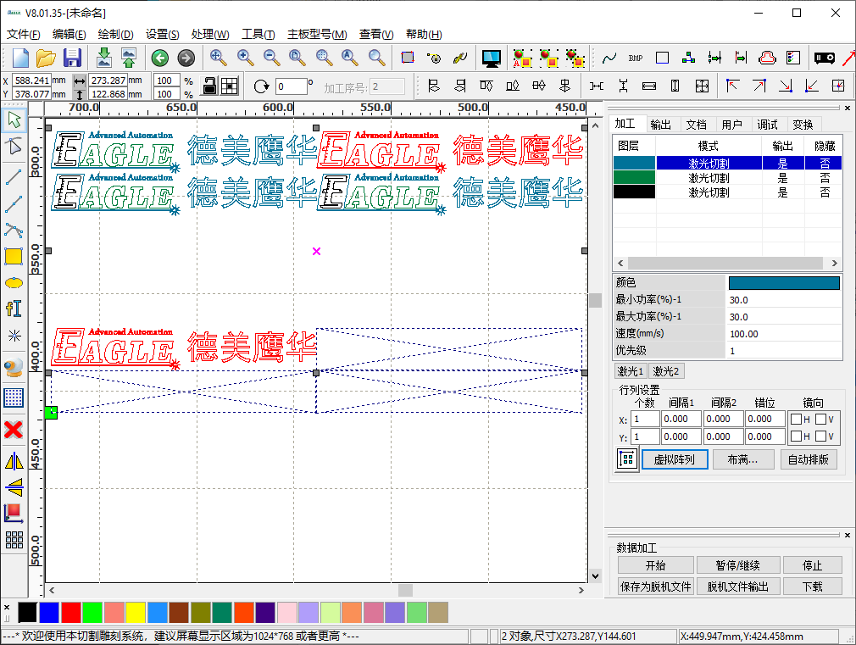
鹰华激光小课堂
EagleWorks 详解阵列功能

Slide 2
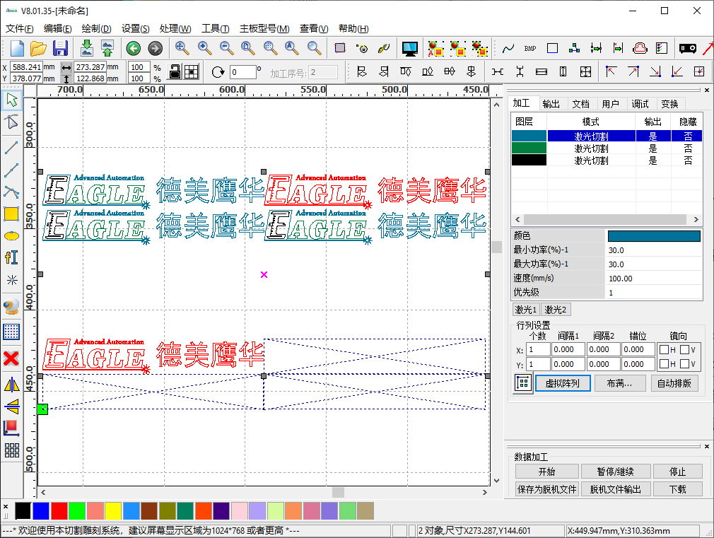
课件内容摘要
本课程详细介绍 EagleWorks 软件中的阵列功能，帮助用户快速开始使用。
课程首先介绍阵列复制和虚拟阵列的具体操作方法，然后详细比较两种方法的特点和优缺点。通过本课程的学习，用户应当熟练掌握上述功能，并根据需求灵活应用。
www.gueagle.com.cn

Slide 3
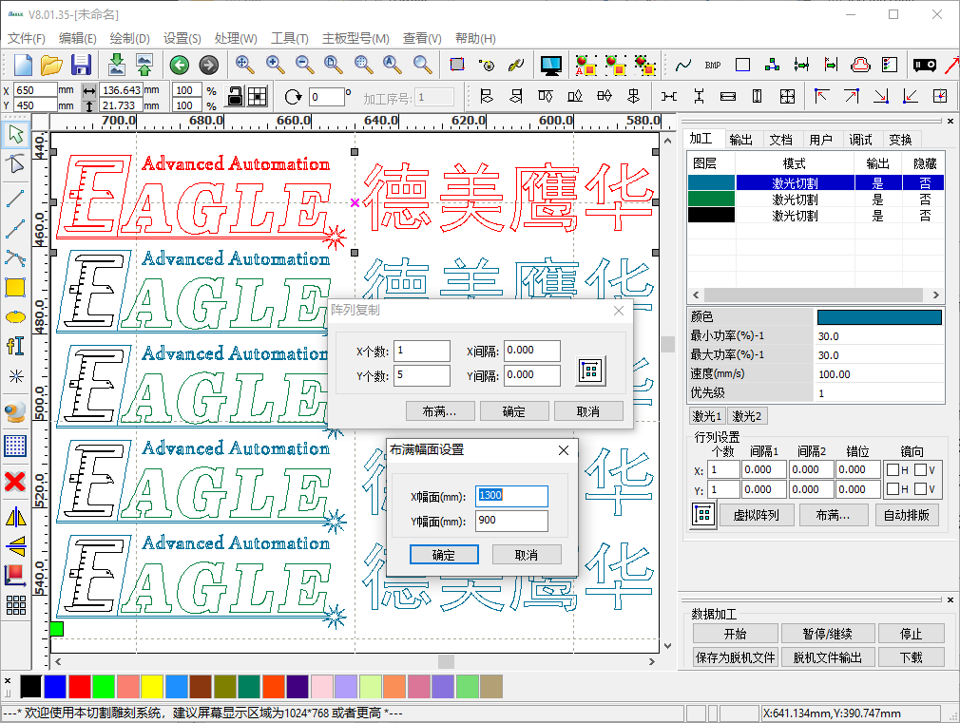
EAGLE LASER
阵列复制
选中对象，单击 绘制->阵列复制 菜单项或绘图工具栏中的 阵列复制 按钮打开 阵列复制 对话框，如右图所示，设置 X个数、Y个数、X间隔 和 Y间隔，以及阵列方向后，单击 确认 按钮即可完成阵列复制。
在 阵列复制 对话框中，单击 布满… 按钮打开对话框，设置幅面，软件会自动计算阵列布满方案。
www.gueagle.com.cn

Slide 4
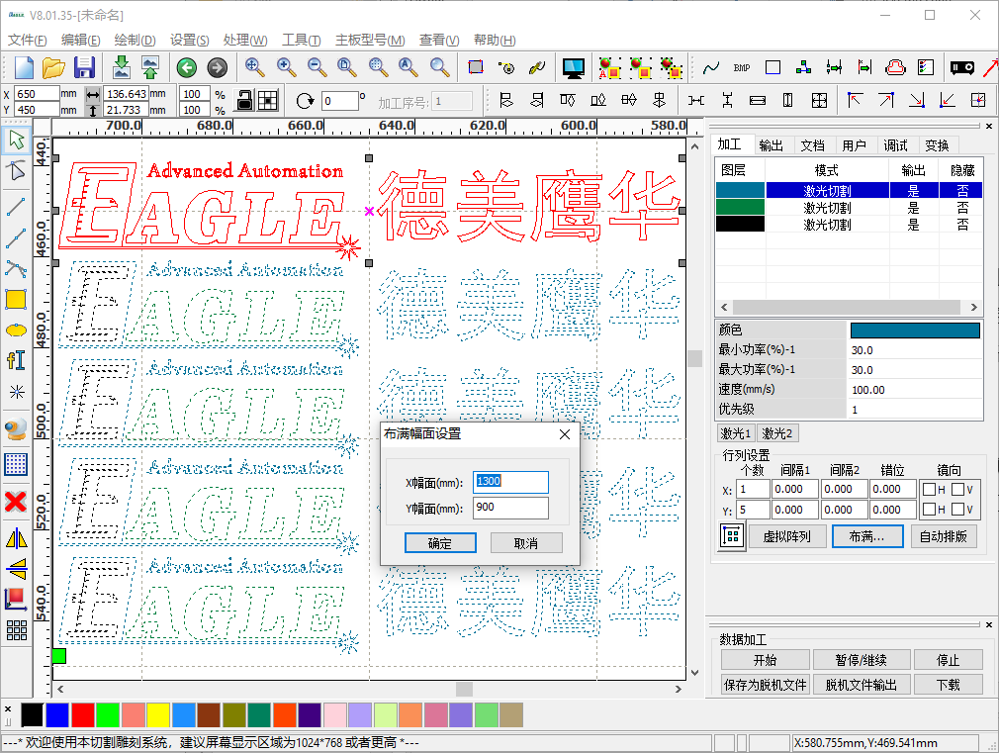
EAGLE LASER
虚拟阵列
选中对象，在右侧功能区加工栏下方的行列设置中，设置行列数和间隔，单击 虚拟阵列 按钮即可完成阵列。单击 布满… 按钮打开对话框，设置幅面，软件会自动计算阵列布满方案。
www.gueagle.com.cn

Slide 5
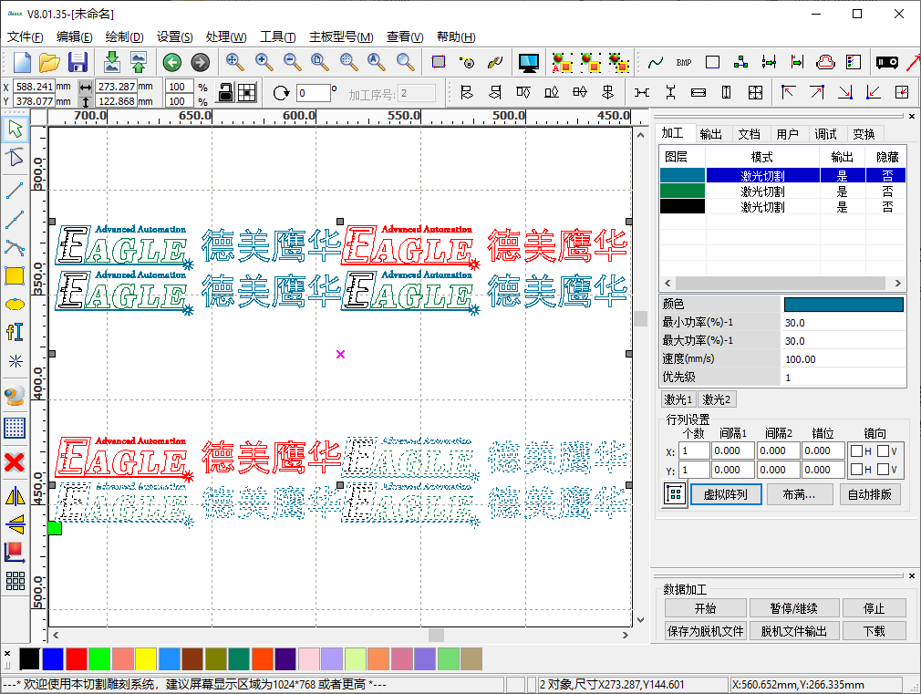
EAGLE LASER
阵列复制和虚拟阵列的区别
阵列复制生成真实的图形对象，显示为实线，可被选中，并单独进行移动、编辑等操作，与源对象没有绑定关系。
虚拟阵列仅生成虚拟的占位符，显示为虚线，不可被选中，不能单独进行移动、编辑等操作，且始终与源对象绑定，如右图所示。
www.gueagle.com.cn

Slide 6
EAGLE LASER
阵列复制和虚拟阵列的区别-续
输出加工时，阵列复制出的所有真实对象都会被生成相应的加工数据，对象越多，数据量越大，成比例增长。
虚拟阵列出的占位符仅生成位置信息等极少量的数据，不论对象多少，数据量增加都很有限。
因此，图形对象数量相同，将加工数据保存至设备内存进行脱机加工时，虚拟阵列会节省大量设备内存空间。
www.gueagle.com.cn

Slide 7
EAGLE LASER
阵列复制和虚拟阵列的区别-续
取消 设置->显示阵列 菜单项，虚拟阵列的占位符会显示为右图所示的简化占位符，在对象数量庞大时，将大大降低对绘图功能的负担，表现为软件依然能够对各种操作做出快速响应。
而阵列复制由于生成的都是真实对象，在对象数量庞大时，软件处理能力会大幅降低，甚至出现假死的情况。
综上，如果阵列功能仅用于重复加工相同对象，我们强烈建议使用虚拟阵列功能。
www.gueagle.com.cn

Slide 8
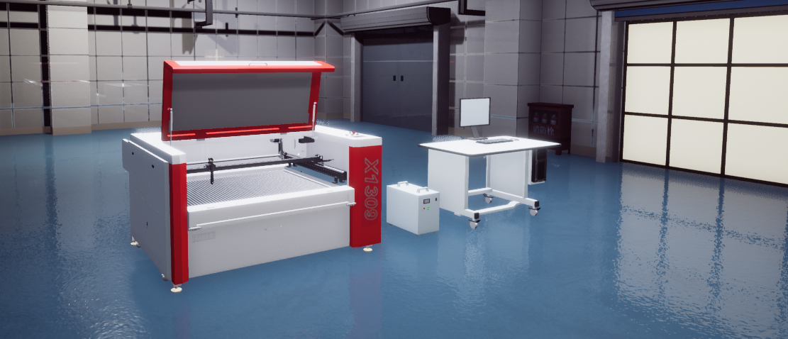
BEIJING GU EAGLE AUTOMATION CO.,LTD.
感谢观看
鹰华激光小课堂

